Slide 1
KONTZIENTZIAZIO
KANPAÑA
Garikoitz Etxeberria

Slide 2
AURKIBIDEA
Metodologia:
Identifikazioa
Eszenatokia
Lan ingurunea

Slide 3
1.Metodologia

Slide 4

IDENTIFIKAZIOA
Eszenatokia sortu.
Zein izango da amua?
Tresna aukeratu:
-Smartphense
-Gophish
METODOLOGIA:

Slide 5

TRESNA hautatu:
Smartfense
Kontzientzia landu.
Itxitako aplikazioa.
Lizentziapean.
Gophish
METODOLOGIA:

Slide 6
IDENTIFIKAZIOA
Erabili OSINTa mezu elektronikoak bilatzeko
Egin oinarrizko web-zerrenda bat, erabilitako saio-hasierako atarien bila, eta erabaki zein emango den.
METODOLOGIA:

Slide 7
Sortu antzeko domeinu-izenak:
Domeinu-izenak aldatzeko teknikak:
Gako-hitza: domeinu-izenak jatorrizko domeinuko gako-hitz garrantzitsu bat du (adibidez, tknika.eus-management.com).
Azpidomeinua gidoiarekin: aldatu puntua azpidomeinuaren gidoi batekin (adibidez, www-tknika.eus).
TLD berria: domeinu bera TLD berri bat erabiliz (adibidez, tknika.org)
Transposizioa: Domeinu-izenaren barruan bi letra trukatzen ditu (adibidez, tnkika.eus).
Singularizazioa/Pluralizazioa: domeinu-izenaren amaieran "k" gehitu edo ezabatzen du (adibidez, tknikak.eus).
Omisioa: domeinu-izenaren hizkietako bat ezabatzen du (adibidez, tnika.eus).
Errepikapena: Errepikatu domeinu-izenaren hizkietako bat (adibidez, tknnika.eus).
Ordezkapena: Homogeneoa da, baina ez hain isila. Domeinu-izenaren letretako bat ordezten du, agian teklatuaren jatorrizko letratik hurbil dagoen letra batekin (adibidez, tkmika.eus).
Azpidomeinua: Sartu puntu bat domeinuaren izenaren barruan (adibidez, tk.nika.eus).
Txertatzea: Domeinuaren izenean letra bat txertatzen du (adibidez, teknika.eus).
Falta den puntua: gehitu TLD domeinu-izenari (adibidez, tknikaeus.eus)
METODOLOGIA: IDENTIFIKAZIOA

Slide 8

Domeinu-izenak hautatzeko prozedurak:
Tresna automatikoak:
dnstwist
urlloco
Webguneak:
https://dnstwist.it/
https://dnstwister.report/
METODOLOGIA:IDENTIFIKAZIOA

Slide 9
METODOLOGIA: IDENTIFIKAZIOA
Konfiantzazko domeinu bat erosi.
Iraungitako domeinu bat bila dezakezu.
https://www.expireddomains.net/
Erosiko duzun domeinu iraungiak SEO ona duela ziurtatzeko:
http://www.fortiguard.com/webfilter
https://urlfiltering.paloaltonetworks.com/query /

Slide 10
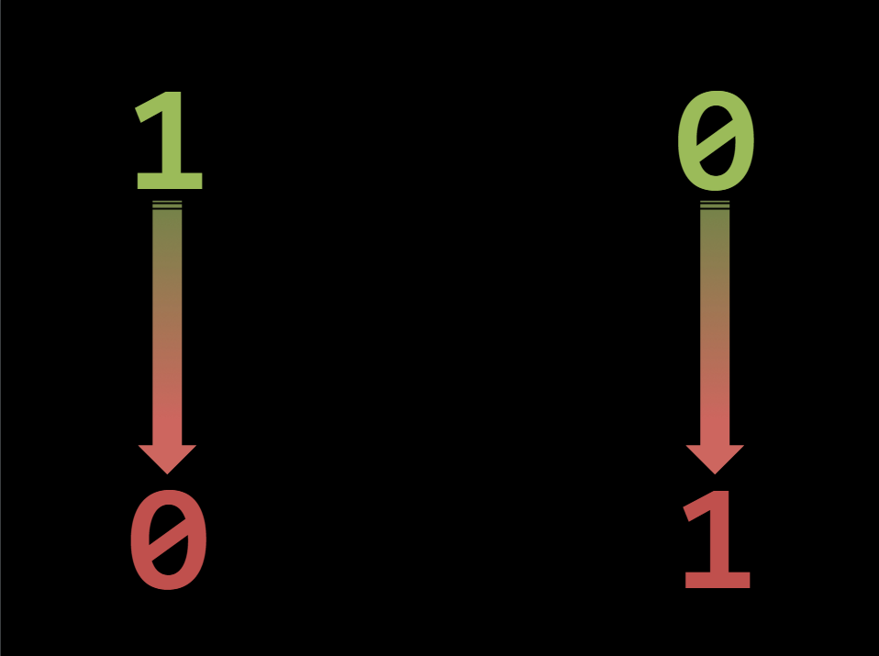
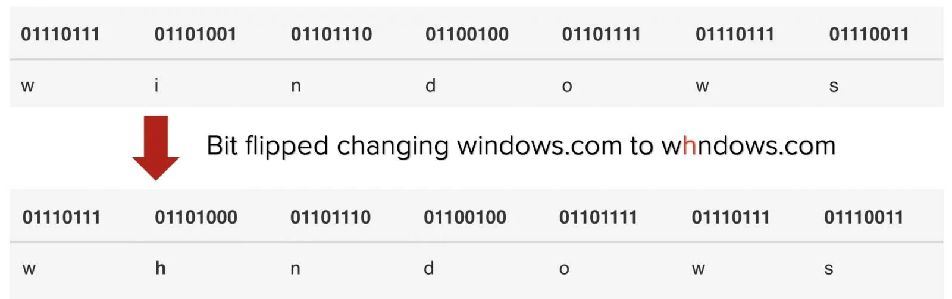
BIT iraulketa: Bitsquatting
DNS eskaeretan, itzulitako domeinua eskatutako domeinuaren berdina ez izatea.
Erabiltzaileak beren azpiegiturara berbideratzeko asmoz, bitak trukatuta antzekoak diren hainbat eremu erregistratzen dituzte.
METODOLOGIA:Biktimaren IDENTIFIKAZIOA
Adibidez, "windows.com" domeinuan bit bakarra aldatzen bada, "windnws.com" domeinura alda daiteke.

Slide 11
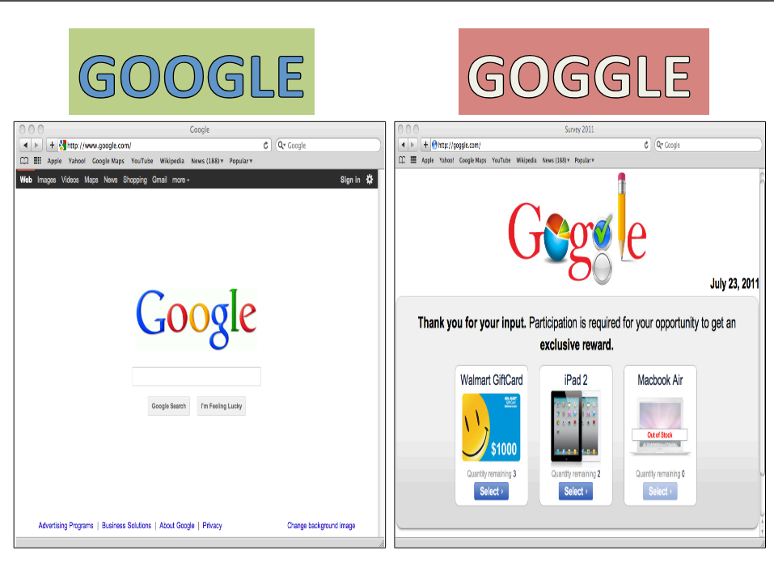

Slide 12
Lan ingurunea prestatu:
Hautatu domeinua
Erregistratu phishing-a ebaluatzeko erabiliko den domeinua
Posta elektronikoko zerbitzuarekin lotutako erregistroak konfiguratzea (SPF, DMARC, DKIM)
Webguneak suplantazioa.
VPSa Gophishekin konfiguratu
METODOLOGIA:
Notes:
Cloudflare erakutsi

Slide 13
Domeinua hosting.
Godaddy
Hostinger
dyndns sortzeko aukera ere badago
NoIp
Duckdns
METODOLOGIA:
2.1 Domeinua erregistratu:

Slide 14
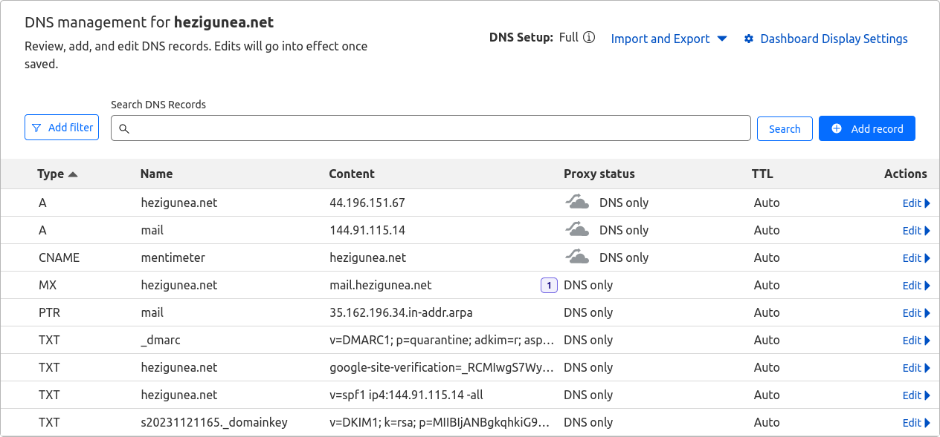
2.1 Domeinua erregistratu:
Hezigunea.net DNS
METODOLOGIA:

Slide 15
2.2 Posta zerbitzaria montatu:
SPF domeinuen jabeek beren domeinua erabiliz mezu elektronikoak bidaltzeko baimena duten zerbitzari guztiak zerrendatzen dituzten modu bat da. Horretarako, DNSn argitaratzen den SPF erregistroko TXT bat sortzen da.
METODOLOGIA:

Slide 16
2.2 Posta zerbitzaria montatu:
DKIMek domeinuen jabeei beren domeinutik bidalitako mezu elektronikoak automatikoki sinatzeko aukera ematen die. Sinadura digitala da, eredu kriptografikoaren arabera funtzionatzen duena. Klabe publikoa eta pribatua.
METODOLOGIA:

Slide 17
2.2 Posta zerbitzaria montatu:
DMARC politikek hartzailearen zerbitzariari SPF, DKIM edo biak betetzen ez dituzten mezu elektronikoekin zer egin adierazten die. Hori egiteko, politiketako bat hautatu behar da: ezer ez, berrogeialdian eta gaitzespena.
METODOLOGIA:

Slide 18
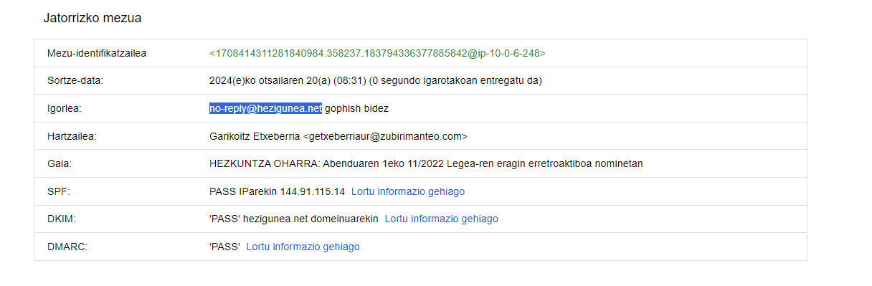
METODOLOGIA:

Slide 19

2.2 Posta zerbitzaria montatu:
Korreoak berifikatzeko tresnak
Domeinuak:ipvoid
Zerrenda beltzak
Mail kalitatea konprobatu. mail-tester.com
METODOLOGIA:

Slide 20

2.2 Posta zerbitzaria montatu:
SMTP zerbitzaria. MX erregistroak
(SPF, DMARC, DKIM) Erregistroak konfiguratzea
METODOLOGIA:
docker run \
--net=host \
-e TZ=Europe/Madrid \
-v /home/data:/data \
--name "mailserver" \
-h "mail.hezigunea.net" \
-t analogic/poste.io
https://127.0.0.1/admin/login
https://127.0.0.1/webmail

Slide 21
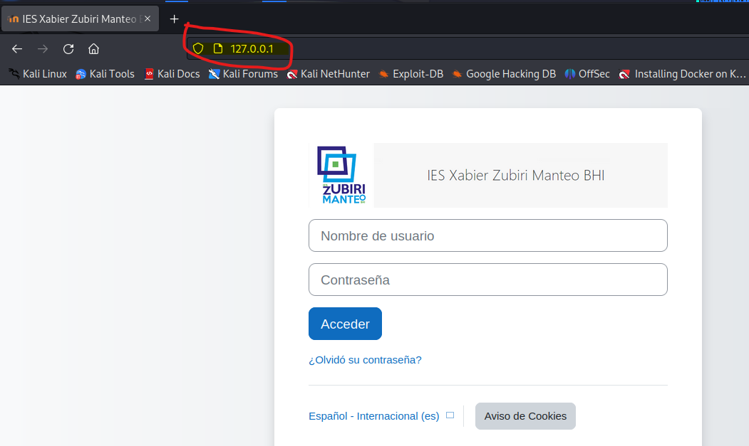

2.3 Webguneak suplantazioa:
METODOLOGIA:
Setoolkit
Notes:
https://www.linkedin.com/pulse/clonaci%C3%B3n-web-con-fines-de-phishing-alberto-fern%C3%A1ndez-rueda/
1-2-3-2

Slide 22
Posta zerbitzaria instalatu. Poste.io
Korreo kontuak sortu
DMARC eta SPF ikuskatu
PR3.Kanpaina aurrelanketa:

Slide 23
Posta elektronikoko txantiloia prestatu
Fidagarria dela ziurtatu. Berifikatu.
DMARC eta SPF ikuskatu
mail tester pasatu
Mxtoolbox: webgunea, zerrenda beltzak, DMARC…
PR3.Kanpaina aurrelanketa:

Slide 24
Klonatu web orria, amuan klikatu ondoren birbidaltzeko
PR3.Kanpaina aurrelanketa:

Slide 25
ESKERRIK ASKO

Slide 26
ESKERRIK ASKO – GRACIAS – THANK YOU
Zamalbide Auzoa z/g - 20100 Errenteria (Gipuzkoa)
T. (+34) 943 082 900
info@tknika.eus
www.tknika.eus
COLABORADORES

